Slide 1
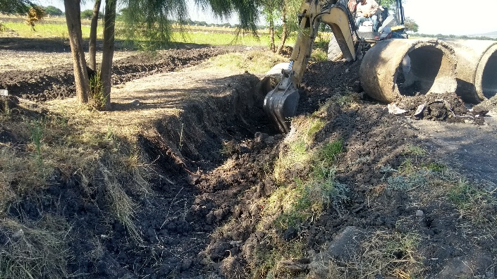
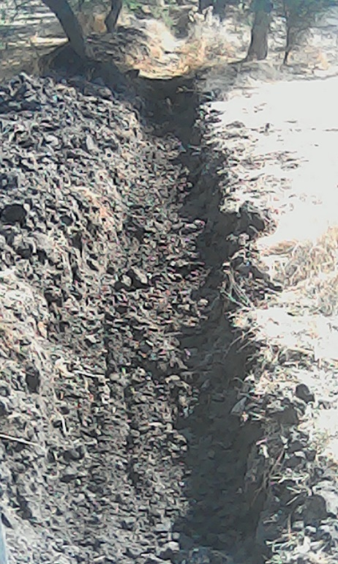
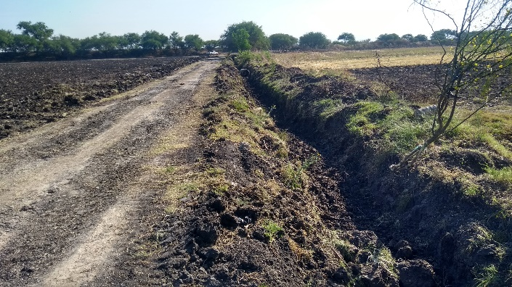
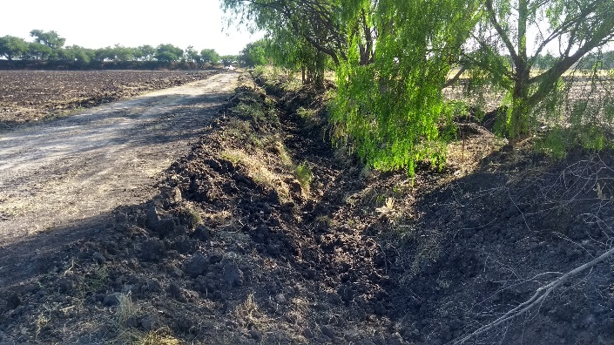
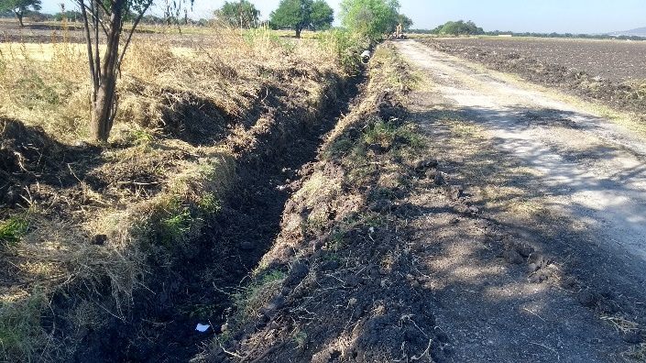
REPORTE MES DE ABRIL
MAQUINARIA
DESAZOLVES EN LA COMUNIDAD DE SAN CRISTOBAL
FECHA INICIO
CONCEPTO
UNIDAD
CONCEPTO
FECHA TERMINO
14/04/2020
REGADERA
TUBOS PARA FORMAR PUENTE
REGADERAS EN EJIDO
ML
ML
421
161
22/04/2020

